Slide 1


FolConn
Sprint 3

Slide 2



Integrantes
Rafael Furtado
Scrum Master
Bárbara Port
Product Owner
Carolina Margiotti
Development Team

Slide 3

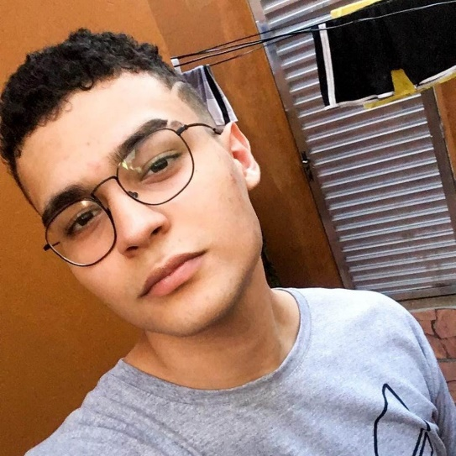
Integrantes
Levi Motta
Development Team
Daniel Vargas
Development Team

Slide 4
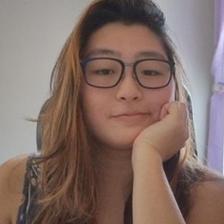

Integrantes
Anna Yamada
Development Team
Ana Clara Godoy
Development Team

Slide 5
O desafio
Centralizar informações e, de forma eficaz, notificar os usuários sobre recalls e avisos sobre possíveis avarias em veículos.

Slide 6
Nossa solução
Desenvolver um aplicativo que oferece a visualização de arquivos pertencentes aos veículos de um usuário e envia notificações sobre atualizações de documentos referentes a estes.

Slide 7
Nossas entregas

Slide 8
Sprint 1
Login do cliente previamente registrado;
Interface base da aplicação mobile;
Pesquisa e filtragem de FOLs dos veículos do usuário.

Slide 9
Sprint 2
Parte web administrativa;
Visualização de usuários que acessaram o aplicativo (web);
Visualização do PDF da FOL selecionada pelo usuário.

Slide 10
Sprint 3
Envio de notificações de novas FOLs ao cliente;
Visualização de documentos mais acessados (web);
Visualização da localização (país e cidade) de onde e quando cada cliente visualizou uma FOL.

Slide 11
Mock-ups

Slide 12
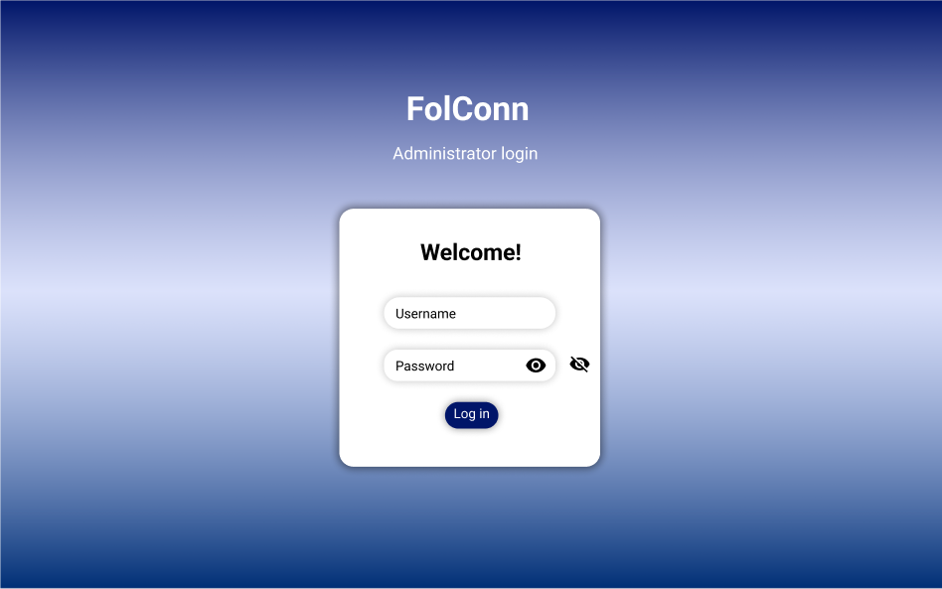

Slide 13
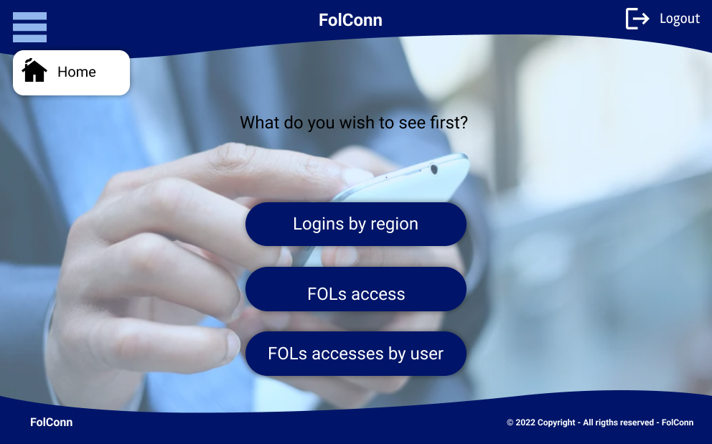

Slide 14
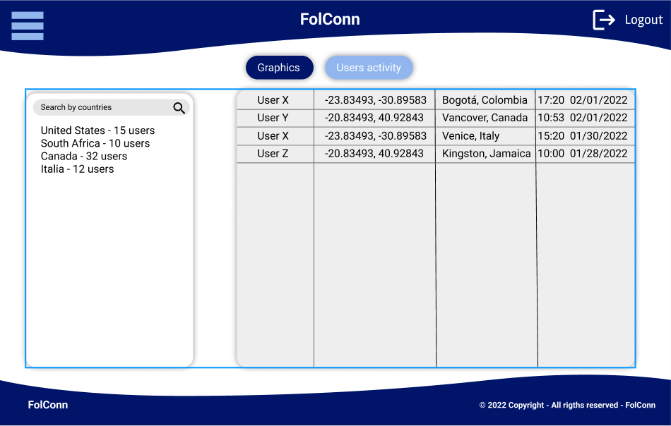

Slide 15
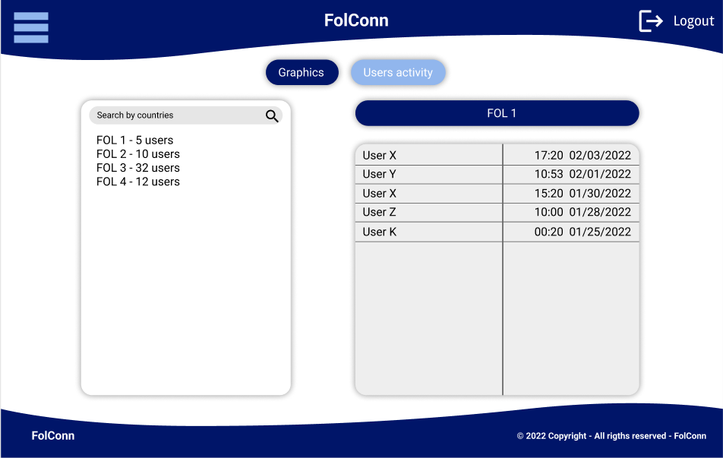

Slide 16
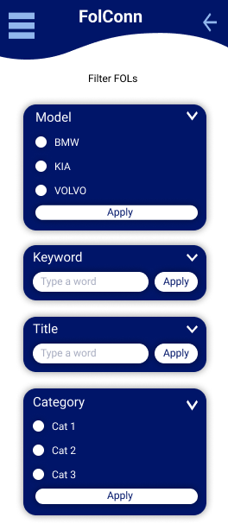
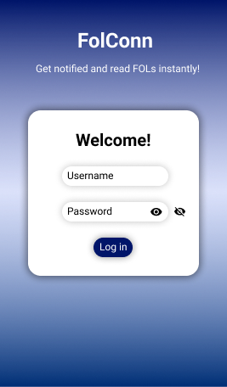
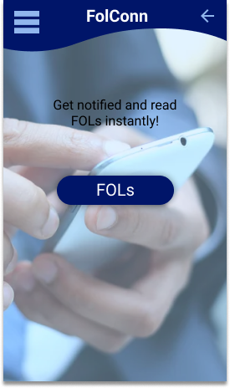
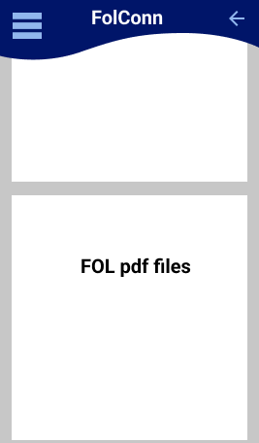

Slide 17
Terceira entrega

Slide 18
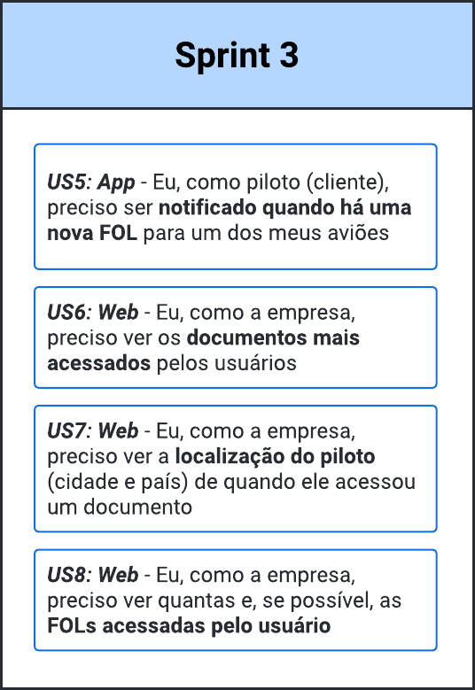

Slide 19
Banco de dados

Slide 20
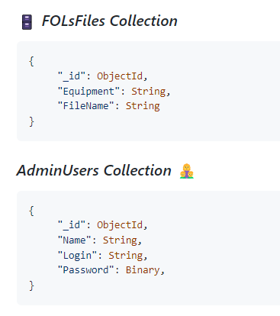
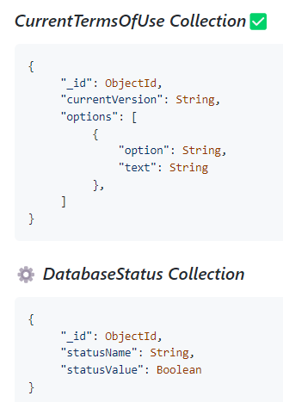

Slide 21
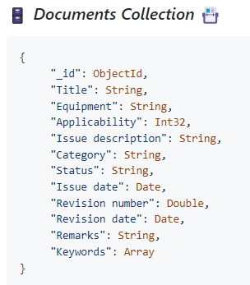
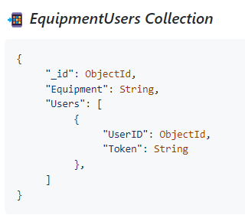
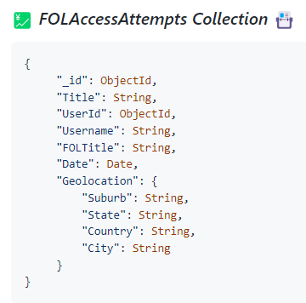

Slide 22
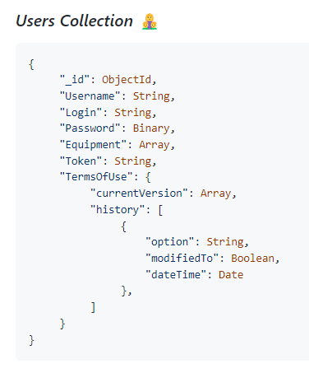
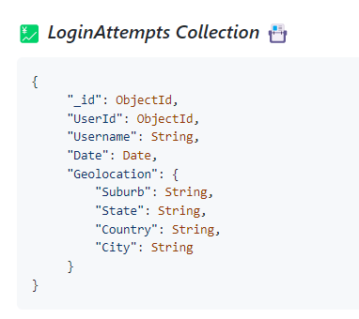

Slide 23
Entrega de valor

Slide 24
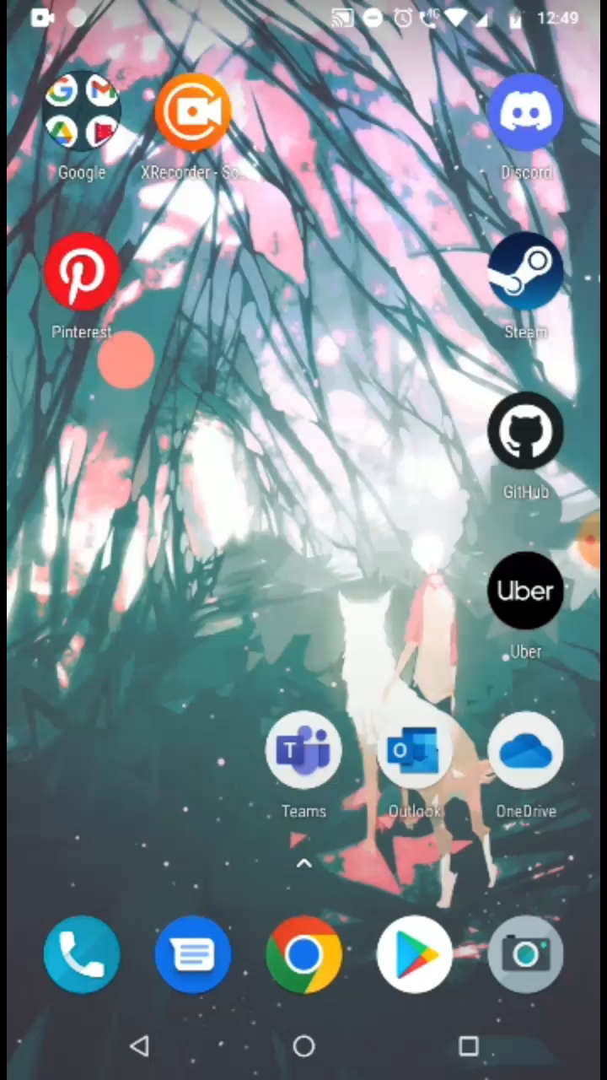

Slide 25
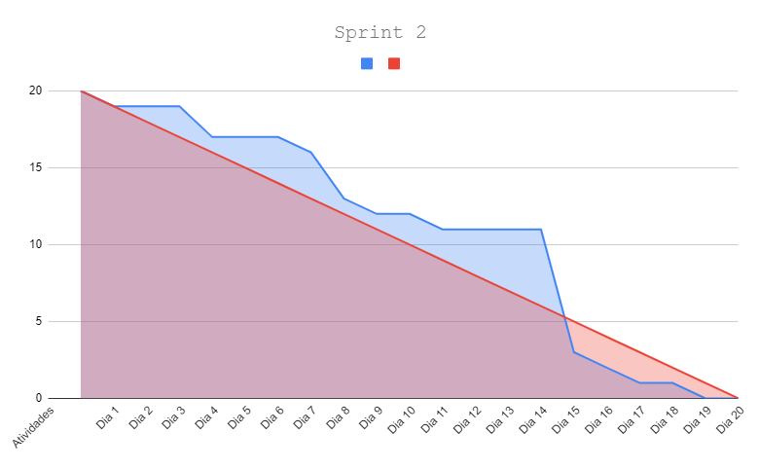
Burndown

Slide 26






Tecnologias utilizadas

Slide 27
Obrigado!

